Slide 1


第3章2節 市場のしくみ
（教科書p.154～159）

Slide 2
主題の問い
市場経済の機能と限界とはどのようなものだろうか。

Slide 3
point
資源の効率的な配分において，市場はどのように機能しているのだろうか。

Slide 4
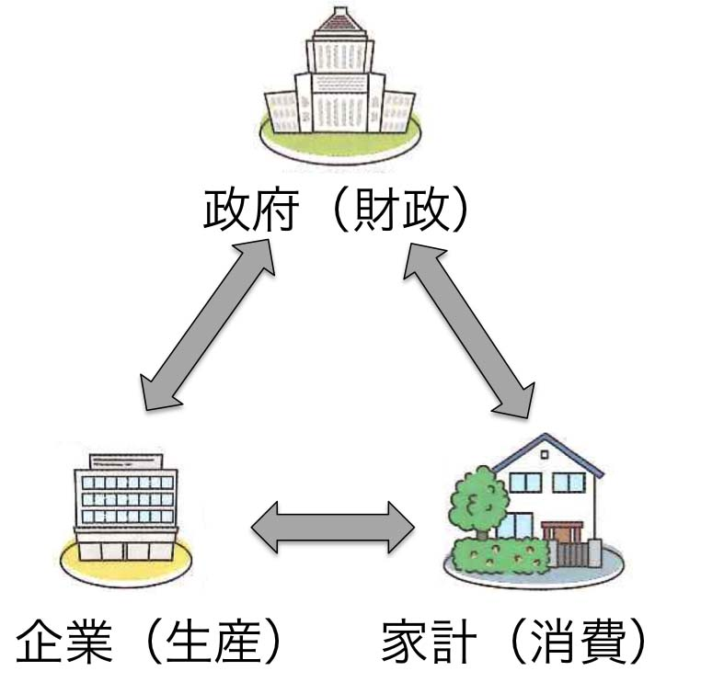
三つの経済主体
現代の経済：市場を中心に生産と消費が結びつく
→三つの経済主体からなる
①企業
…家計からの労働を用いて財・サービスを生産
②家計
…労働力を提供して賃金を得て，市場で財・サービスを購入
▶詳細版
③政府
…家計や企業から租税を徴収し，財・サービスを供給
1
経済主体の相互関係
Notes:
【補足】
・市場…財やサービス，労働力，資金などの取引がおこなわれる場が市場であり，それぞれ商品市場，労働力市場，金融市場などと呼ばれる。

Slide 5
市場の自動調整作用
市場の④自動調整作用
…市場での価格の動きによって，需要と供給が自動的に調整されるしくみ
経済学者アダム=スミス
人は自分の利益のみを追求して経済活動を営んでいるのに(自由競争)，社会全体としては大きな混乱もなく，市場はうまく機能している
「⑤見えざる手」によって導かれていると表現

Slide 6
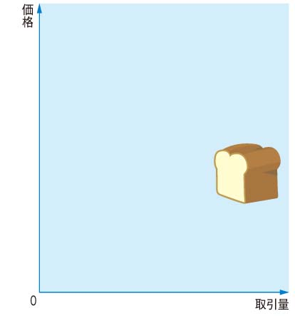
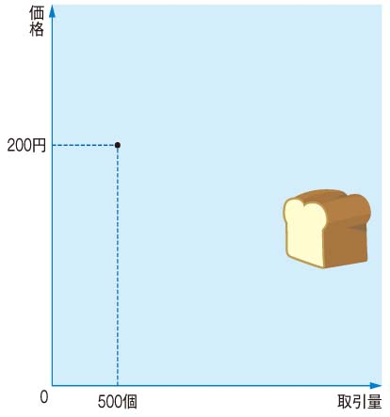
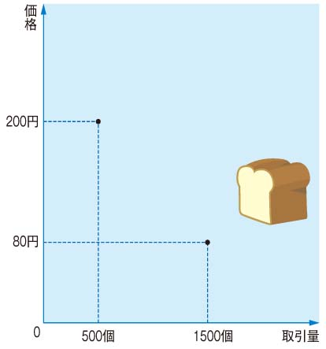
需要・供給の法則
商品の価格が高い時，消費者はあまり多くの商品を買わない
需要曲線
一方で…
価格が低くなると，消費者は商品をたくさん買おうとする
価格と消費者の行動の変化を図の中に示してつないでいくと，右下がりの曲線が描かれる

Slide 7

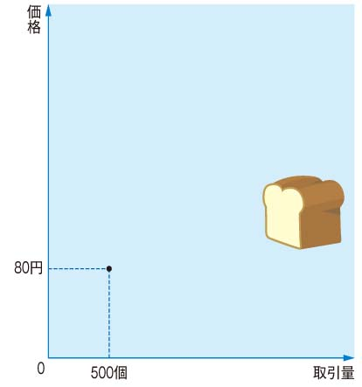
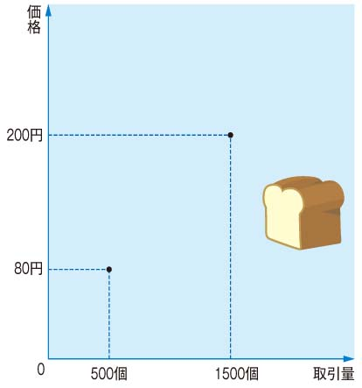
需要・供給の法則
商品の価格が低い時，生産者はあまり多くの商品をつくらない
供給曲線
一方で…
価格が高くなると，生産者は商品をたくさんつくろうとする
価格と生産者の行動の変化を図の中に示してつないでいくと，右上がりの曲線が描かれる

Slide 8
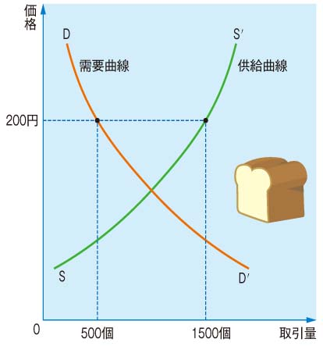
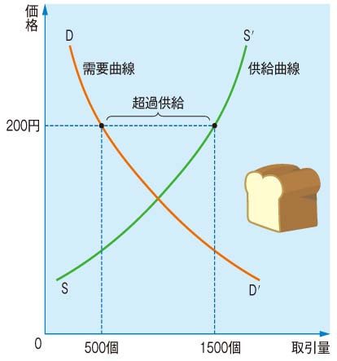
需要・供給の法則
価格が高い場合
生産者はより多くの利潤を得られると考えて供給量を増やすが，消費者は購入量を減らす
需要量に比べて，供給量が多すぎる状態となり，次第に価格が低下
130円
均衡価格
最終的に価格は需要量と供給量が一致する交点に落ち着く
▶Q&A 需要曲線・供給曲線の移動
1000個

Slide 9
需要・供給の法則
生産者は…
商品の価格上昇→生産量を増やす
商品の価格下落→生産量を減らす
市場の働きで，生産量の増減にあわせて資源（労働力や原材料）の配分も増減
…需要量と供給量が一致する点で価格が決まる＝市場の効率性

Slide 10
ダイナミック・プライシング
ダイナミック・プライシング
…商品やサービスの価格を，需要に応じて自由に変動させるしくみ
例：繁忙期に高く，閑散期に安いホテルや旅館
閉店が近づいてくると値下げするスーパーの惣菜 など

Slide 11
point
「市場は万能ではない」とされているのはなぜだろうか。

Slide 12
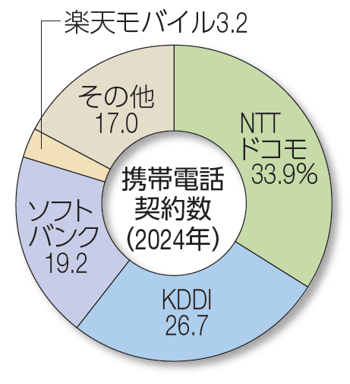
市場の寡占化
企業の性質
・生産規模の拡大によって⑥規模の利益を得ようとする
・市場の⑦占有率を高めようとする
結果…
少数の企業のみが生き残る⑧寡占(独占)市場に
3
わが国の生産集中度(p.158)
Notes:
【補足】
・寡占と独占…少数の企業による市場支配を寡占というのに対して，単一の企業による市場支配を独占という。

Slide 13
市場の寡占化
寡占市場の特徴
企業どうしが協調的に行動する傾向
・企業どうしの協定によって価格を決める(⑨カルテル)
・プライスリーダー(価格先導者)に他の企業が追随
して価格を決定＝⑩管理価格
価格が下がりにくくなる傾向(価格の⑪下方硬直性)
Notes:
【補足】
・カルテル…企業どうしが商品の生産量・価格・販路などについてあらかじめ協定を結ぶことをいう。寡占・独占の形態としてはこのほかに，企業どうしの合併（トラスト），銀行や持株会社（→教科書p.159）による多企業の金融支配（コンツェルン）がある。

Slide 14
市場の寡占化
寡占市場の特徴
デザイン・アフターサービスなどの製品の差別化による，価格以外での競争（⑫非価格競争）が激化
消費者が不利益を被ることも
例
商品情報がゆがめられる
広告宣伝費の価格への上乗せ など
⑬独占禁止法による規制
…企業間の公正な競争の促進
→⑭公正取引委員会による監視
Notes:
【補足】
・独占禁止法…1947年制定。1997年には持株会社の解禁，1999年には1953年以来認められてきた不況カルテル・合理カルテルの再度禁止，2005年には課徴金の引き上げなどの改姓がおこなわれた。

Slide 15
市場の失敗
⑮外部不経済（負の外部性）
…公害や環境破壊など市場の外で生じる社会的なマイナス効果
⑯公共財（道路や公園など）
…非競合性と非排除性の性質から，民間企業による供給を期待できない
外部不経済や公共財などに関しては，市場は適切な資源配分を達成することができない(＝⑰市場の失敗)
→政府の介入が必要
Notes:
【補足】
・プラス効果の場合は外部経済と呼ばれる｡プラス（正の外部性）の例として農村の景観をあげることができる。農地には農産物生産のほかに洪水を防止したり，人々にやすらぎを与えたりするプラスの効果があるが，これは市場価格に反映されない。

Slide 16
市場の失敗
・情報の⑱非対称性
…売り手と買い手の間で，一方はその商品やサービスのことをよく知っているが，他方はあまり知らないという状況
Notes:
【補足】
・プラス効果の場合は外部経済と呼ばれる｡プラス（正の外部性）の例として農村の景観をあげることができる。農地には農産物生産のほかに洪水を防止したり，人々にやすらぎを与えたりするプラスの効果があるが，これは市場価格に反映されない。

Slide 17
主題の問い
市場経済の機能と限界とはどのようなものだろうか。

Slide 18
市場の機能とはどのようなものか，価格がもたらす影響を踏まえて説明してみよう。
Try
Notes:
【解答例】
市場経済では，価格の変化に応じて商品や原材料などの希少な資源が，それを必要とするところに無駄なく配分されていく。これを市場の効率性という。

Slide 19
市場の問題点とは何か，具体的な現象例をあげながら，効率と公正の観点で考察してみよう。
Try
Notes:
【解答例】

Slide 20

確認してみよう
非価格競争とは，デザイン，広告・宣伝といった手段を用いて，価格以外の競争が行われることである。○か×か。
（2015年 政治・経済 本試）

Slide 21
確認してみよう
高級フルーツの人気が国外で高まり，その果物の作付面積が拡大して生産量と輸出量が増加したことは，市場の失敗の例である。○か×か。
（2018年 政治・経済 追試）

Slide 22
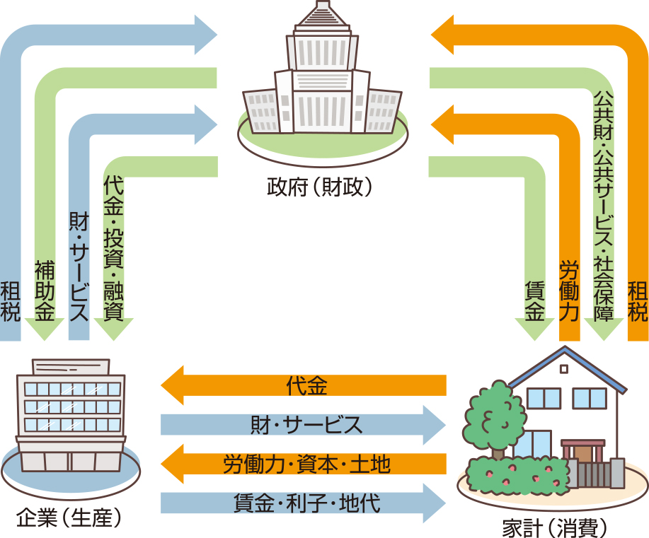


補足1
経済主体の相互関係(p.154)
【Check】
企業が提供する財・サービスと政府の提供する財・サービスの違いを確認してみよう。
Notes:
【解説】
企業や政府から家計が財やサービスを受け取る際の「お金」の動きから，具体的に考えさせる。家計が企業から提供される財やサービスには対価として代金が支払われ，代金には企業が提供する財やサービスの生産費と利潤が含まれ，市場を通して交換がおこなわれる。これに対して，家計が政府から提供される財やサービスには，部分的な負担を求められることはあっても，直接的な対価の支払いが求められることはない。また，道路や公園などのように政府が提供する財やサービスは，同時に複数の人が利用することができるという特徴もある。公共財や公共サービスの基本的な財源は租税であり，企業が市場では提供しにくいものであることに注目させる。

Slide 23
補足2
需要曲線と供給曲線って何？
需要曲線の移動
価格
需要曲線
消費者の…
・商品に対する好みが強くなる
・自由に使えるお金が増える
0
商品の価格が同じでも,購入量が増える
取引量
消費者の商品に対する好みが弱くなったり，自由に使えるお金が減った場合は左に動く
需要曲線が右に動く

Slide 24
補足2
需要曲線と供給曲線って何？
供給曲線の移動
価格
供給曲線
技術革新により，とある企業の生産性が上昇
いままでよりも安く大量に生産できるようになるため，商品の価格が同じでも，供給量が増える
0
取引量
原料価格の高騰などにより企業の生産コストが上昇した場合，供給曲線は左に動く
供給曲線が右に動く

Slide 25
補足2
需要曲線と供給曲線って何？
均衡価格の変化
価格
需要曲線
供給曲線
【例】消費者が需要を増やした場合
需要曲線が右に動く
新しい
均衡価格
均衡点（均衡価格）が右上に移動する
0
取引量
価格があがり
取引量も増える

